Slide 1

PubliCast
Quản lý mạng xã hội — Từ phân mảnh đến tập trung
Nền tảng SaaS quản lý mạng xã hội tập trung | Báo cáo thực tập
Nguyễn Thành Huy – Trịnh Quốc Công Vinh

Slide 2

VẤN ĐỀ
Nỗi Đau Của Doanh Nghiệp Khi Quản Lý Đa Nền Tảng
Phân mảnh công việc
Khó đo lường hiệu quả
Quản lý 8+ nền tảng riêng lẻ — tốn thời gian, dễ sai sót và bỏ lỡ cơ hội.
Dữ liệu nằm rời rạc, không có báo cáo tổng hợp để ra quyết định chiến lược.
Quy trình thiếu nhất quán
Thiếu workflow duyệt bài — rủi ro đăng nội dung chưa kiểm duyệt.

Slide 3
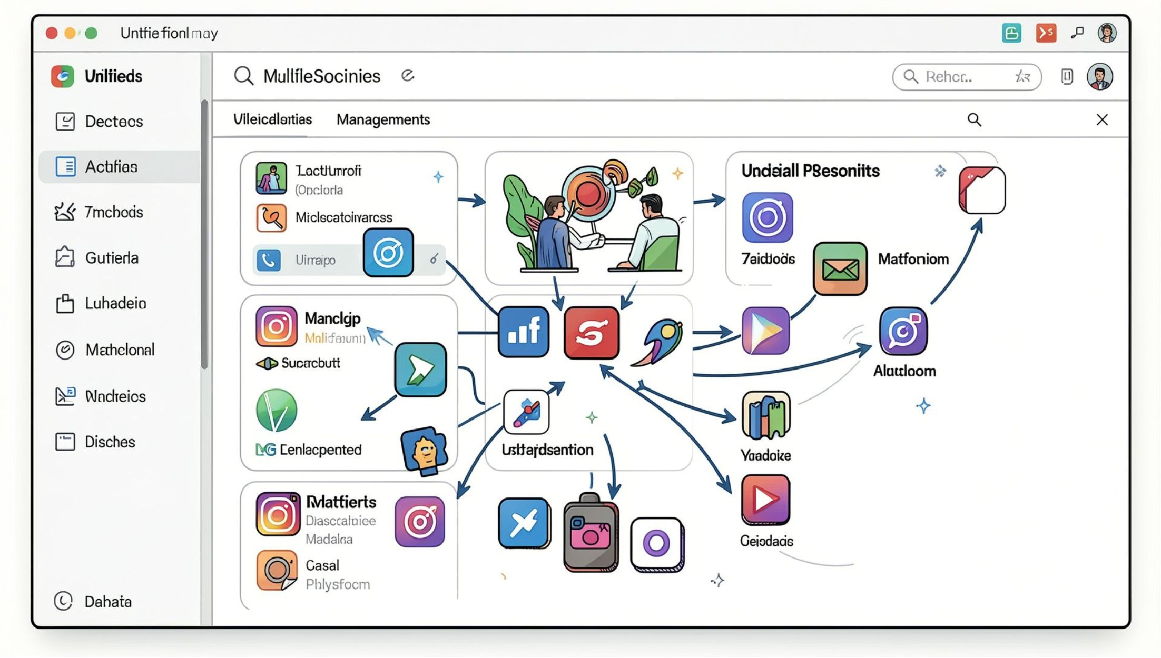

GIẢI PHÁP
PubliCast — Một Bảng Điều Khiển, Tám Nền Tảng
PubliCast là nền tảng SaaS giúp doanh nghiệp và người sáng tạo nội dung quản lý toàn bộ mạng xã hội từ một nơi duy nhất — tiết kiệm thời gian, tăng hiệu quả và kiểm soát hoàn toàn.
Kết nối 8+ nền tảng
Tự động hóa quy trình
Hạ tầng AWS cloud-native
Facebook, Instagram, TikTok, YouTube, LinkedIn, Telegram, Discord, Threads
Lập lịch, duyệt bài và phân tích tự động
Khả năng mở rộng và ổn định cao

Slide 4




TÍNH NĂNG CỐT LÕI
Những Gì PubliCast Cung Cấp
Đăng Bài Đa Nền Tảng
Phân Tích Dữ Liệu
Viết một lần, đăng đồng thời lên tất cả nền tảng với lịch trình linh hoạt.
Báo cáo hiệu suất tổng hợp — lượt tiếp cận, tương tác, tăng trưởng theo thời gian thực.
Quy Trình Duyệt Bài
Inbox Tập Trung
Phân quyền và luồng phê duyệt nội bộ — đảm bảo chất lượng trước khi xuất bản.
Tổng hợp tất cả bình luận và tin nhắn từ nhiều nền tảng vào một hộp thư duy nhất.

Slide 5



ĐỐI TƯỢNG NGƯỜI DÙNG
PubliCast Dành Cho Ai?
Doanh Nghiệp SMEs
Marketing Agency
Content Creators
Quản lý thương hiệu hiệu quả với nguồn lực hạn chế — không cần team marketing lớn.
Phục vụ nhiều khách hàng cùng lúc từ một dashboard — quản lý tài khoản và báo cáo tập trung.
Tối ưu hóa sự hiện diện trên nhiều nền tảng — xây dựng thương hiệu cá nhân nhất quán.

Slide 6
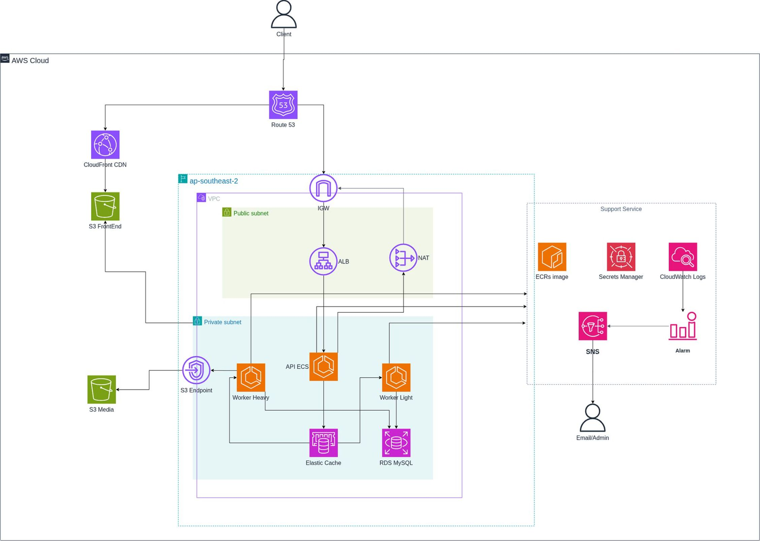
SYSTEM ARCHITECTURE
AWS Architecture Overview

Slide 7
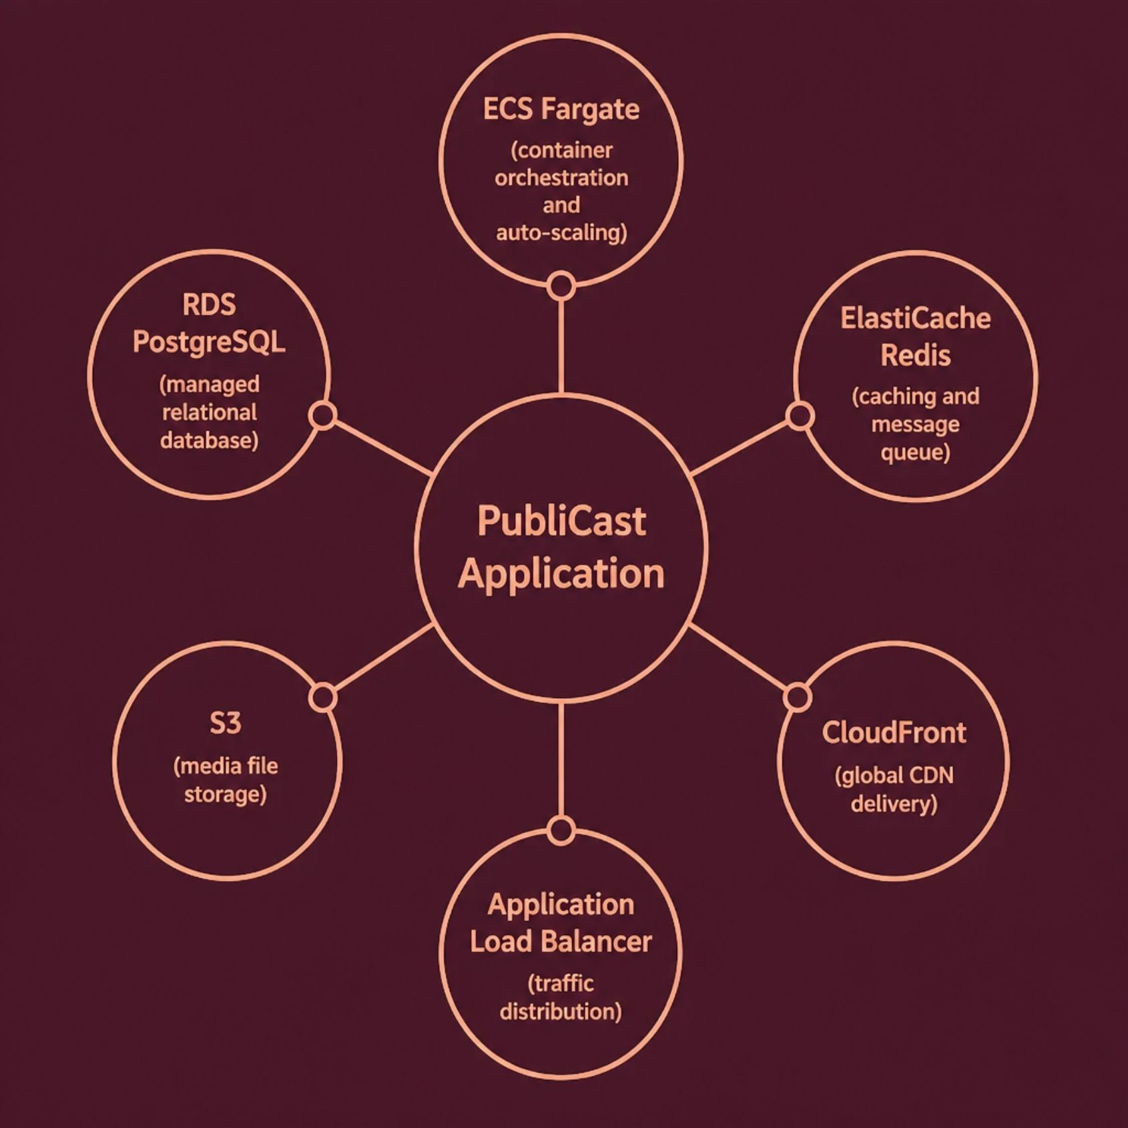
HẠ TẦNG & DEVOPS
Triển Khai Hoàn Toàn Trên AWS Với Terraform
Toàn bộ hạ tầng được định nghĩa bằng Terraform (IaC) — tái tạo môi trường chỉ với một lệnh, đảm bảo tính nhất quán và khả năng mở rộng.
ECS Fargate — Container serverless, tự động scaling
RDS PostgreSQL — Cơ sở dữ liệu quan hệ quản lý
ElastiCache Redis — Cache và hàng đợi hiệu năng cao
S3 + CloudFront — Lưu trữ và phân phối CDN toàn cầu
CI/CD Pipeline — Deploy tự động qua Docker

Slide 8
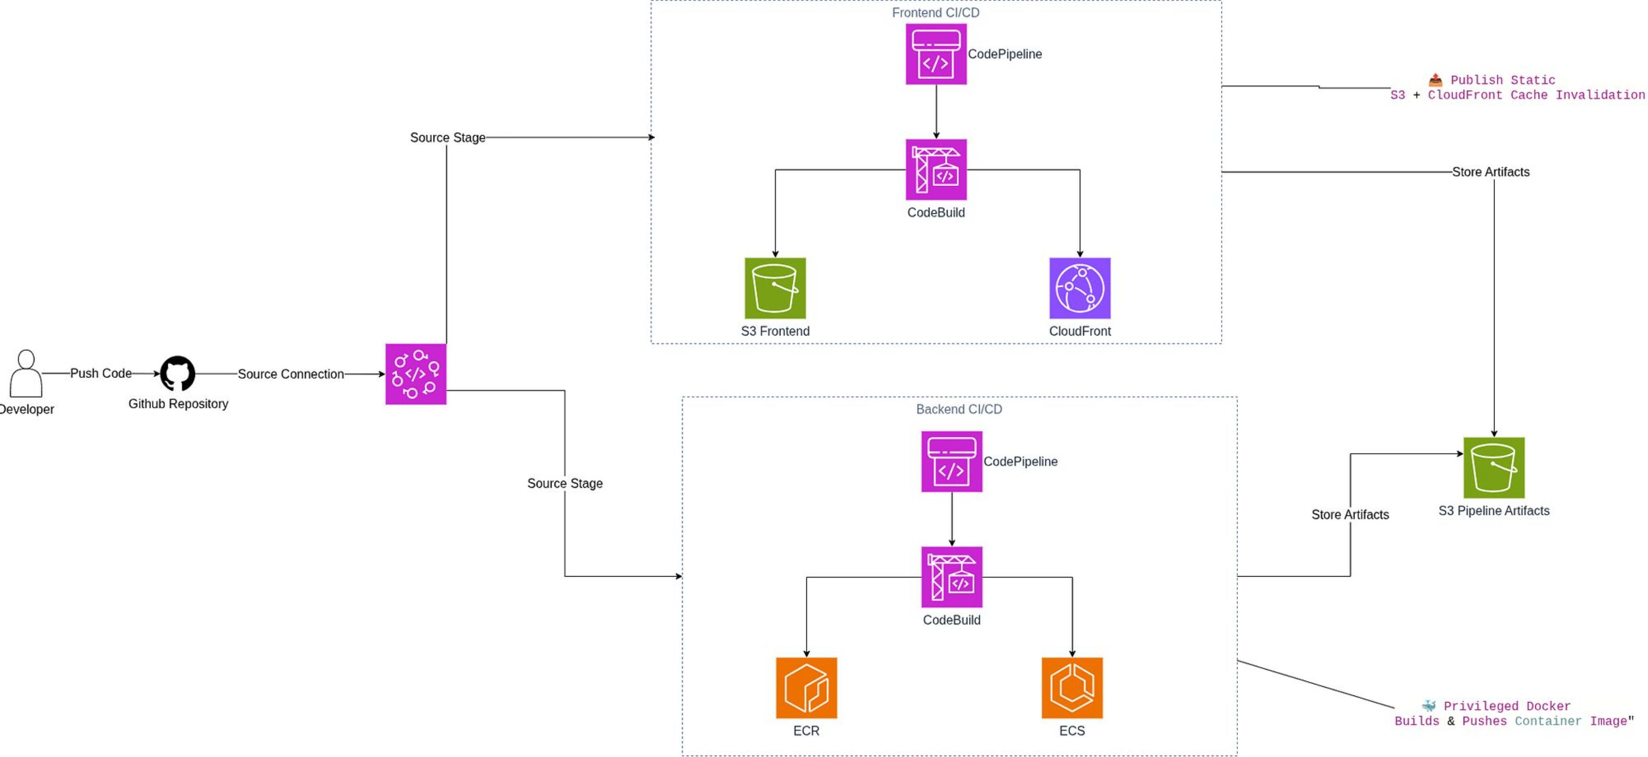
HẠ TẦNG & DEVOPS
Kiến Trúc CI/CD Pipeline

Slide 9


THÁCH THỨC KỸ THUẬT
Giải Quyết Các Vấn Đề Kỹ Thuật Phức Tạp
OAuth 2.0 Đa Nền Tảng
Mỗi nền tảng có luồng xác thực riêng. Giải pháp: lớp Auth Abstraction thống nhất, quản lý token và refresh tự động.
Upload Video Dung Lượng Lớn
Xử lý bất đồng bộ qua BullMQ — chia nhỏ tiến trình, lưu tạm S3, báo tiến độ real-time qua Socket.io.
Rate Limiting & API Quota
Giới hạn API chặt chẽ từ Meta, YouTube, TikTok. Giải pháp: throttling thông minh và retry logic với backoff.

Slide 10

DEMO
PubliCast Trong Hành Động
01
02
03
Kết nối & xác thực
Soạn thảo & lập lịch
Phân tích & tối ưu
Liên kết 8+ tài khoản mạng xã hội qua OAuth
Tạo nội dung đa nền tảng với lịch trình linh hoạt
Theo dõi hiệu suất và điều chỉnh chiến lược

Slide 11

TƯƠNG LAI
Lộ Trình Phát Triển Tiếp Theo
1
Giai đoạn 1 — Hiện tại
8 nền tảng, đăng bài, Analytics, Workflow, Inbox tập trung.
2
Giai đoạn 2 — AI Content
Tích hợp AI tạo caption, hashtag và đề xuất lịch đăng tối ưu.
3
Giai đoạn 3 — Microservices
Tách service theo domain: Auth, Post, Analytics, Notification.
4
Giai đoạn 4 — Mở rộng
Thêm Pinterest, Snapchat, X (Twitter); hỗ trợ đa ngôn ngữ.

